Slide 1


Муниципальное автономное дошкольное образовательное учреждение детский сад «МАЯЧОК» комбинированного вида
детский сад № 205 комбинированного вида
Инновационный
проект по теме
«Повышение информированности родительской и педагогической общественности через создание единого информационно- консультационного пространства в рамках одного дня
«От сердца к сердцу»

Slide 2

Актуальность проекта:
1
Обеспечение доступности услуг по предоставлению психолого-педагогической и консультативной помощи в вопросах воспитания и развития детей, с учетом их возрастных особенностей для родителей (законных представителей), чьи дети получают дошкольное образование в форме семейного образования»
2
Возможность получить консультативную помощь разных специалистов в единый день мультимодального консультирования (все услуги в «одно окно»)
3
Мультимодальное консультирование и практико- ориентированные задания для педагогической общественности в рамках деятельности стажировочной площадки

Slide 3


Цель проекта:
Создание пространства мультимодального консультирования в рамках единого дня информирования

Slide 4
Задачи проекта:
1
создать условия для проведения мультимодального консультирования в рамках «одного дня», с привлечением специалистов МАДОУ «МАЯЧОК» и иных представителей организаций, социальных партнеров (по согласованию)
2
обеспечить доступность и вариативность получения оперативной информации по запросу родительской и педагогической общественности в рамках работы КЦ с использованием онлайн- площадки «Zoom»
3
реализовать рекламную компанию о доступности мультимодального консультирования через месенджеры и ресурсы социальных партнеров
4
организовать систему мероприятий по мониторингу результативности данного проекта и продвижению инновационного продукта

Slide 5

План график выполнения работ
Перечень мероприятий | Ответственные | Срок (период) выполнения
Подготовительный этап
Определение концептуальных ориентиров планируемой деятельности | Рабочая группа | третья декада ноября 2020
подготовка организационно-распорядительных документов, регламентирующих деятельность по реализации проекта | Заведующий КЦ | третья декада ноября 2020
Подбор квалифицированных кадров реализующих проект | Заведующий КЦ | третья декада ноября 2020
Привлечение социальных партнеров и иных заинтересованных в результатах проекта лиц для оказания консультативных услуг | Заведующий КЦ | третья декада ноября 2020
Материально - техническое обеспечение достаточный уровень сервисного обслуживания для реализации цифрового вещания на онлай -площадках. | Заведующий КЦ | первая декада декабря 2020
Формирование социального заказа на основании опроса участников проекта | Старший воспитатель | первая декада декабря 2020
Информирование родительской и педагогической общественности о возможности участия в проекте | Заведующий КЦ Старший воспитатель | первая декада декабря 2020

Slide 6
План график выполнения работ
Перечень мероприятий | Ответственные | Срок (период) выполнения
Организационно-методический
Подготовка и проведение методического сопровождения единого дня мультимодального консультирования и единого дня обратной связи | Заведующий КЦ Старший воспитатель педагогические работники | вторая декада декабря 2020- май 2021
Разработка учебно-методического комплекта для реализации инновационного проекта | Заведующий КЦ Старший воспитатель педагогические работники | декабрь 2021 - вторая декада мая 2021
Организация популяризации и распространения опыта инновационной деятельности, публикация статей руководящих и педагогических работников реализующих проект | Рабочая группа | февраль 2021 - май 2021
Проведение мониторинговых, диагностических процедур по оценке промежуточных результатов реализации проекта | Старший воспитатель | январь 2021, март 2021, май 2021

Slide 7

План график выполнения работ
Перечень мероприятий | Ответственные | Срок (период) выполнения
Контрольно-аналитический этап
Анализ эффективности реализации проекта | Рабочая группа | третья декада мая 2021
Подведение итогов инновационной деятельности | Старший воспитатель | третья декада мая 2021

Slide 8
Этапы реализации
:
1 этап
Каждый третий четверг месяца
2 этап
Каждый четвертый четверг месяца

Slide 9

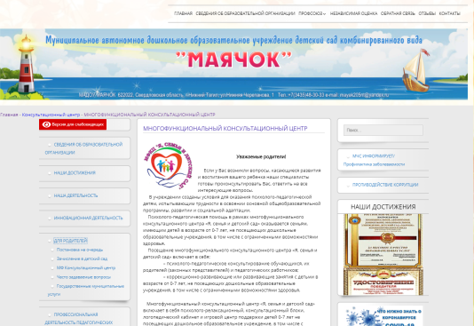


1 этап
:
Размещение методического продукта на официальном сайте МАДОУ «МАЯЧОК» каждый третий четверг месяца
Сбор актуальных запросов родителей (законных представителей)
Разработка методического продукта на основе запроса
Возможность всех желающих ознакомиться с методическим продуктом

Slide 10





2 этап
:
Единый день мультимодального консультирования
с 9.00 до 19.00
Родителей(законных представителей) и педагогов (стажировочная площадка)
Консультирование с привлечением социальных партнеров и иных заинтересованных лиц
Онлайн –площадка «Zoom»
Письменные ответы на запросы
Заочно по телефону
Очно

Slide 11



2 этап
:
Получение обратной связи
Единый день мультимодального консультирования
Анализ эффективности консультирования и внесение корректив в предоставление информации и методические продукты

Slide 12

Риски
Что-то не получается?
«Отсутствие запросов на первоначальном этапе!»
Разработать четкий план маркетинговой компании по продвижению инновационного продукта
Как организовать специалистов и социальных партнеров в единый день консультирования
Заключение договоров с соц.партнерами
Четкий график работы консультантов
Мобильность специалистов
Как же это воплотить?
Анализ ресурсов: нормативно - правовых,
кадровых, материально-технических, организационно-содержательных, информационных

Slide 13



Планируемый результат
Педагогическая общественность | Родительская общественность | Социальные партнеры
-Все источники информации объединены в единое поле мультимодального консультирования -Оперативность и регламентированность консультативной помощи в рамках одного дня, способствует систематизации и стабильности оказания услуг в рамках КЦ
Территориальное масштабирование оказания мультимодального консультирования для родительской и педагогической общественности |  | Вовлеченность в реализацию проекта социальных партнеров и иных организаций.
Формирование родительской компетенции и педагогической просвещенности в соответствии с актуализированными запросами

Slide 14

Спасибо за внимание!
Рады сотрудничеству!

